Slide 1

Общешкольное родительское собрание по организации летнего оздоровительного сезона
2024 года

Slide 2
Функционирование лагеря в 2024 г.
с 03.06.2024г. по 24.06.2024г.
с 08.00 до 17.00

Slide 3
Руководство лагеря
Начальник лагеря –
Ольга Петровна Верхозина
8-908-648-51-64
Помощник начальника лагеря –
Алиса Владимировна Макарова
8-950-081-18-74

Slide 4
Процедура зачисления в лагерь
Регистрация ребенка на родительском собрании.
Оплата питания 1995 рублей по реквизитам.
Заключение договора, оплата в размере
2500 рублей культурно-массовой части.
4. Страхование от несчастного случая, включая укус клеща на 21 календарный день.

Slide 5
ОПЛАТИТЬ ПО РЕКВИЗИТАМ 1995 рублей

Slide 6
Документы
Копия свидетельства о рождении ребенка.
Копия страхового полиса.
Копия СНИЛС ребенка.
Копия чека об оплате питания по реквизитам.
Заявление на прием в лагерь.
Согласие на обработку персональных данных.
Согласие на самостоятельное посещение лагеря ребенком.
Договор.

Slide 7
Страхование
Копия страхового полиса на ребенка
(от несчастного случая, включая укус клеща).
Росгосстрах: страхование на один календарный месяц (2024 год) - до 100 рублей.

Slide 8
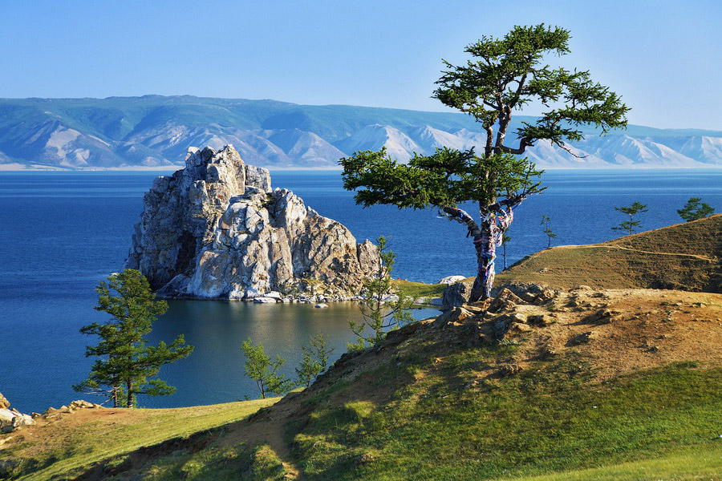
Что планируется в рамках оздоровительного сезона ?
Тема:
«Тайна одной страны, или большие и маленькие открытия»

Slide 9
Режим дня в лагере дневного пребывания «Солнышко»
Элементы режима дня | Пребывание детей с 8.00 до 17.00 часов
Сбор детей, зарядка, линейка | 8.00 - 9.00
Завтрак | 9.00 - 10.00
Работа по плану отрядов, общественно полезный труд, работа кружков и секций | 10.00 - 12.00
Оздоровительные процедуры | 12.00 - 13.00
Обед | 13.00 - 14.00
Дневной сон | 14.00 - 15.30
Полдник | 15.30 - 16.00
Работа по плану отрядов, работа кружков и секций | 16.00 - 17.00.
Уход домой | 17.00

Slide 10
Что планируется в рамках оздоровительного сезона ?
Кружки и секции
Необходима регистрация в Навигаторе.
Мир театра.
Творческая мастерская.
Летняя игра в шахматы.
Вместе поём о лете.
Летняя спортивная школа.
Маленький художник.
Акварель.
Бальные танцы.
Юные экологи.

Slide 11
Что приготовить ребёнку?
Раскладушка.
Спальные принадлежности: матрац с наматрасником, одеяло с пододеяльником, простынь, подушка, покрывало.
Головной убор (обязательно!).
Верхнюю одежду по погоде.
Сменную обувь (тапочки, сандали).
Носовые платочки (бумажные).
Полотенце (2 шт.).
Смена белья через 7 дней (9-13 июня).
Надувные матрацы запрещены!

Slide 12
Можно приносить в отряд!
Книги
Журналы
Настольные игры
Фломастеры
Карандаши
Игры для занятий на улице
Игрушки

Slide 13
Нельзя!
Приносить дорогостоящие игрушки, планшеты, телефоны (вероятна пропажа или поломка).
Приносить еду из дома (чипсы, сухарики, печенье, семечки, орехи, конфеты и т.д.).
Нарушать правила внутреннего распорядка.
Уходить домой без разрешения.

Slide 14
« Готов к труду и обороне»
Мероприятие проводится на основании нормативных актов:
-Указ Президента РФ от 24 марта 2014 г. №172 .
К участию в Мероприятии допускаются учащиеся :
-I ступень ( 6-8 лет)
-II ступень ( 9-10 лет)
Перечень документов, которые необходимо будет предоставить администрации лагеря:
Согласие на обработку персональных данных участника ( от законного представителя участника ).
Медицинская справка о допуске к выполнению нормативов ГТО ( у педиатра ).
Скриншот ID-номера (номер УИН)-регистрация проходит по адресу www.gto.ru ,путём заполнения специализированной анкеты с установленным перечнем персональных данных.

Slide 15
« Готов к труду и обороне»
Учитель физической культуры –
Слайковская Оксана Альфоритовна
8-908-776-88-65

Slide 16
Что планируется в рамках оздоровительного сезона ?
Мероприятия | Стоимость
Спектакли (ТЮЗ, Театр кукол «АИСТЕНОК», Филармония) | 900
Научно-развлекательные шоу (Автоботы за ПДД, Бумажное диско, Требушет) | 600
Экскурсии (Оранжерея, Библиотека им. Молчанова-Сибирского) | 150
Мастер-классы (COLOR STEP) | 200
Квесты (В поисках сокровищ, Зарница, Лазертаг) | 500
Подарки | 150
ВСЕГО: | 2500 рублей

Slide 17
Заключение договоров
Дата | Кабинет | Время | Класс
13.05.2024 | 210А | 09.00-11.00 | 1а,1б,1в 2а,2б,2в
15.05.2024 | 202Б | 09.00-11.00 | 1г,1д,1е 2д,2е
16.05.2024 | 202Б | 09.00-11.00 | 1ж,1з 2г,2ж,2з,
17.05.2024 | 210А | 09.00-11.00 | 1и,1к 2и,2к,2л

